Slide 1

中文版
6.「糖尿病」の飲み薬
6.“糖尿病”的口服药
飲み薬は大きく分けて、①インスリンを出しやすくする薬、②インスリンを効きやすくする薬、③糖の吸収を抑制したり、排泄する薬があります。
内服药大致可以分为三种，分别是：①促进胰岛素分泌的药物，②促进胰岛素发挥效用的药物，③抑制糖分吸收和促进糖分排出的药物。
①インスリンを出しやすくする薬
促进胰岛素分泌的药物
  スルホニル尿素（SU）薬
  磺脲类（SU）药物
  速効型インスリン分泌促進薬
  速效胰岛素促泌剂
  DPP-4阻害薬
  DPP-4抑制剂(二肽基酶4抑制剂)
  GLP-1受容体作動薬
  GLP-1受体激动剂(胰高血糖素样肽-1 受体激动剂)
  グリミン系（インスリンを分泌する作用と、効きやすくする作用、両方があります。説明は次ページの ②インスリンを効きやすくする薬 をご覧ください。）
  Glimin类（既有分泌胰岛素的作用，也有促进发挥效用的作用。
  关说明请参阅下页中的②促进胰岛素发挥效用的药物。 )
6.「糖尿病」の飲み薬
6.“糖尿病”的内服药

Slide 2
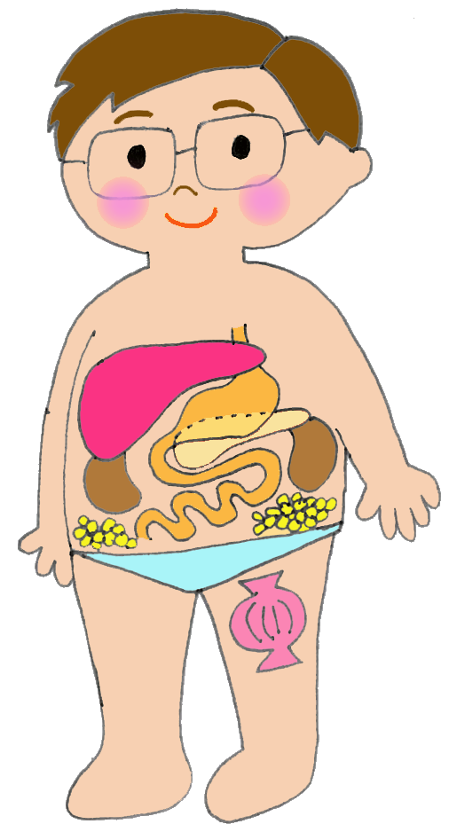
中文版
DPP-4阻害薬
DPP-4抑制剂
○膵臓に働くインクレチンというホルモンの働きを強め、膵臓からインスリンを出します
○增强作用在胰腺的肠促胰岛素的功能。促使胰腺分泌胰岛素
●起こりやすい副作用：低血糖など(特にSU薬やインスリンと同時に使った時に起こりやすい)
●常见副作用：低血糖等（尤其是与磺脲类药物或胰岛素同时使用时）
*副作用については主なものを載せています
常见的主要副作用记述于下
スルホニル尿素(SU)薬
磺脲类（SU）药物
○膵臓からインスリンを出します。
○促使胰腺分泌胰岛素。
●起こりやすい副作用：低血糖、体重が増えるなど
●常见副作用：低血糖、体重增加等
薬の名前：
药物名称：
薬の名前：
药物名称：
膵臓
胰腺
GLP-1受容体作動薬
GLP-1受体激动剂
○GLP-1というホルモンに似た作用で膵臓からインスリンを出します(1日の最初に飲んだり食べたりする前に、約120ml以下の水で内服、その後30分は飲食しない）
○具有GLP-1激素类似的作用，可促进胰腺分泌胰岛素（在 每天第一次饮水或进食前，用约120毫升或更少的水一起服用，之后 30分钟内不要饮水或进食）
起こりやすい副作用： 胃の気持ち悪さ、便秘、下痢、低血糖(特にSU薬やインスリンと同時に使う時) など
常见副作用：胃部不适、便秘、腹泻、低血糖（尤其是与磺脲类药物或胰岛素同时使用时）等
速効型インスリン分泌促進薬
速效型胰岛素促泌剂
○薬を飲んだ直後に、短い時間効いて膵臓からインスリンを出しやすくします。食事の直前に飲み、食後の血糖の上がりを抑えます。
○服药后立即见效，在短时间内促进胰腺分泌胰岛素。在即将进餐时服用，可抑制饭后血糖上升。
●起こりやすい副作用：低血糖など
●常见副作用：低血糖等
薬の名前：
药物名称：
グリミン系: 説明は次ページをご覧ください。
Glimin类：请参阅下页说明。
薬の名前：
药物名称：
6.「糖尿病」の飲み薬
6.“糖尿病”的内服药

Slide 3
②インスリンを効きやすくする薬
促进胰岛素作用的药物
  ビグアナイド薬
  噻唑烷类药物
  チアゾリジン薬
  双胍类药物
  グリミン系
  Glimin类
  （インスリンを分泌する作用、効きやすくする作用、両方があります。）
  （既有分泌胰岛素的作用，也有促进其容易发挥效果的作用）
中文版
ビグアナイド薬
双胍类药物
○肝臓が糖を作るのを抑えます。
また、糖の吸収を抑制したり、筋肉などでのインスリンの効きを良くする作用などがあります。
○抑制肝脏制造糖分。
此外，它还具有抑制糖分吸收和提高胰岛素在肌肉等里面的效用。
●起こりやすい副作用：下痢、気持ち悪さなど
●常见副作用：腹泻、恶心等
*副作用については主なものを載せています
常见的主要副作用记述于下
グリミン系
Glimin类
○血糖値が高い時に膵臓からインスリンを出し、血糖値を下げます（膵臓のβ細胞を守る作用もあります）。また肝臓で糖が作られるのを抑えたり、筋肉での糖の取り込みを増やすなどで、インスリンの効き目をよくします。
○血糖值高时，促使胰腺分泌胰岛素，降低血糖值（同时具有保护胰腺β细胞的作用）。此外，它还可以抑制肝脏中糖分的制造和增加肌肉中糖分的吸收，以此来提高胰岛素的效果。
●起こりやすい副作用：気持ち悪さ、下痢、便秘低血糖(特にSU薬やインスリンと同時に使う時) など
●常见副作用：恶心、腹泻、便秘低血糖（尤其是与磺脲类药物或胰岛素同时使用时）等
肝臓
肝脏
薬の名前：
药物名称：
膵臓
胰腺
チアゾリジン薬
噻唑烷类药物
○脂肪組織、筋肉、肝臓などに働きかけて、インスリンの体への効きを良くします。
○作用于脂肪组织、肌肉和肝脏等，促使胰岛素对身体的作用更加有效。
●起こりやすい副作用：むくみ、体重増加など
●常见副作用：浮肿、体重增加等
脂肪細胞
脂肪细胞
筋肉
肌肉
薬の名前：
药物名称：
薬の名前：
药物名称：

Slide 4
中文版
③糖の吸収を抑制したり、排泄する薬
抑制糖分吸收和排出糖分的药物
  SGLT2阻害薬
  SGLT2抑制剂(钠-葡萄糖共有输送器抑制剂)
  α-グルコシダーゼ阻害薬
  α-葡萄糖苷酶抑制剂
*副作用については主なものを載せています
常见的主要副作用记述于下
SGLT2阻害薬
SGLT2抑制剂
○血糖値が高い時に、腎臓から糖を尿中に出し、血糖値を下げます。
○血糖值高时，从肾脏释放糖分到尿液中，降低血糖值。
●起こりやすい副作用：脱水、尿路･性器感染など
●常见副作用：脱水、尿路/生殖器感染等
α-グルコシダーゼ阻害薬
α-葡萄糖苷酶抑制剂
（α-GI）
○小腸での糖の消化・吸収を遅らせます。食事の直前に飲み、食後の血糖の上がりを抑えます。
○延缓小肠对糖分的消化吸收。在即将进餐时服用，可抑制饭后血糖的上升。
○低血糖時はブドウ糖を摂取する。
○在低血糖时需补充(食用)葡萄糖。
●起こりやすい副作用：腹部膨満感、下痢、おならの増加など
●常见副作用：腹胀、腹泻、屁多等
腎臓
肾
小腸
小肠
薬の名前：
药物名称：
薬の名前：
药物名称：
6.「糖尿病」の飲み薬
6.“糖尿病”的内服药

